Slide 1

แนวทาง
การประเมินคุณภาพภายนอกรอบสี่

Slide 2


Slide 3


Slide 4
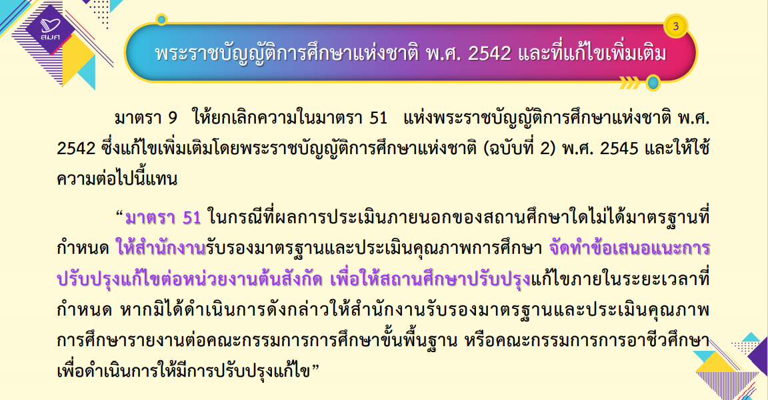

Slide 5


Slide 6
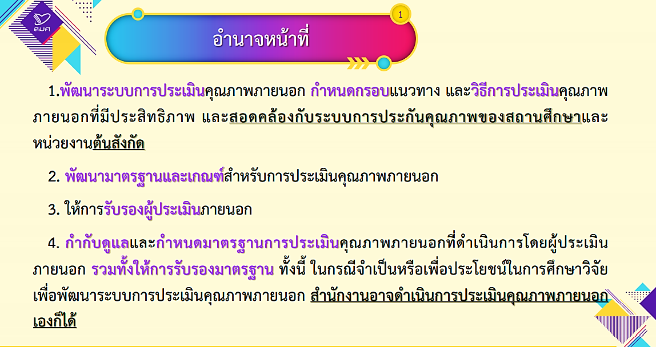

Slide 7
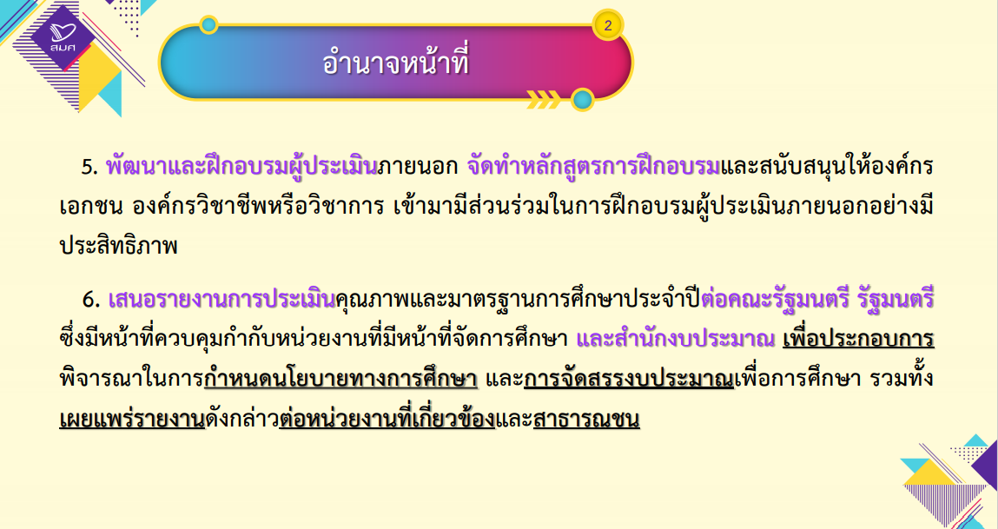

Slide 8


Slide 9
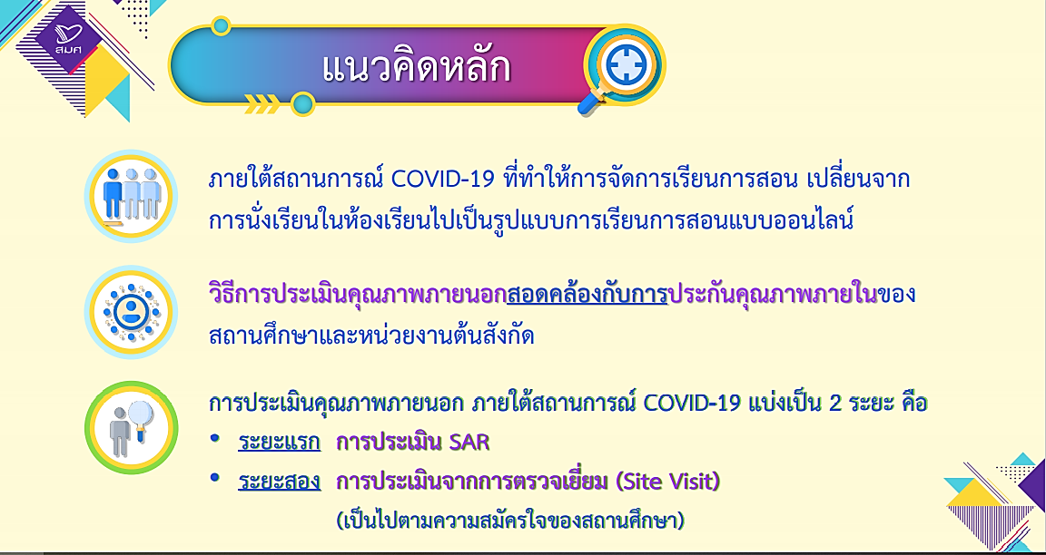

Slide 10


Slide 11


Slide 12
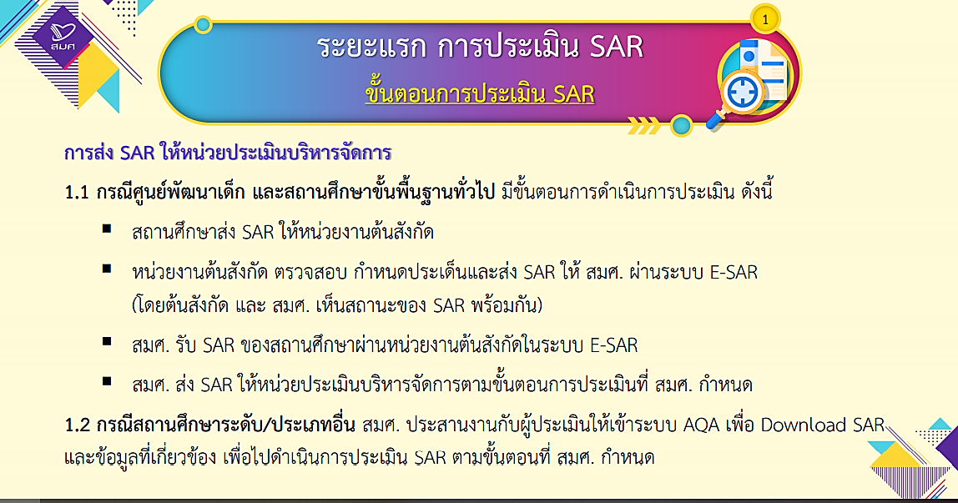

Slide 13
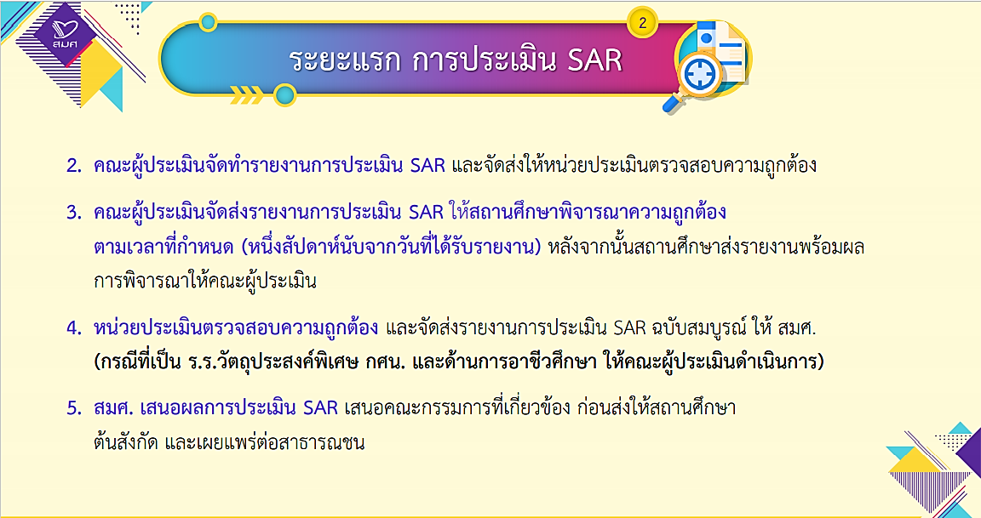

Slide 14
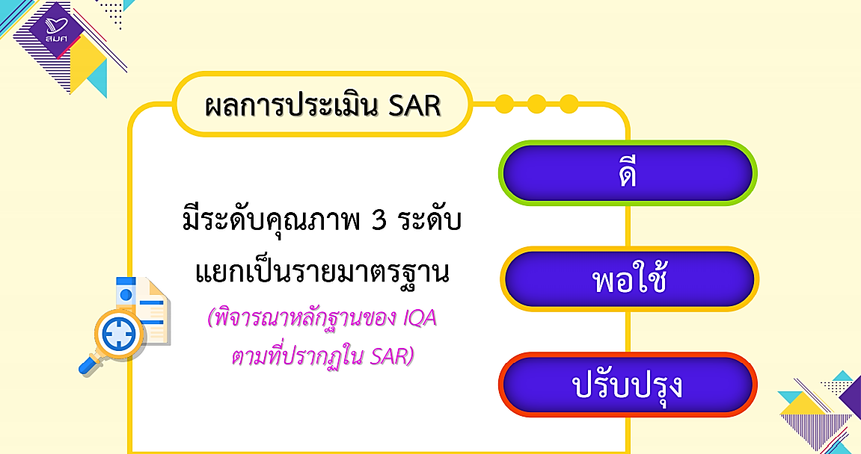

Slide 15
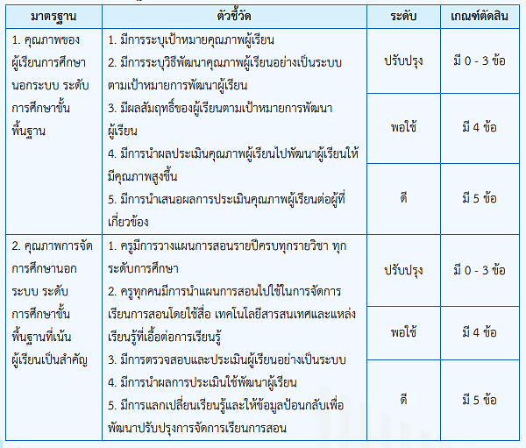
“เกณฑ์การประเมิน SAR การศึกษาขั้นพื้นฐาน”

Slide 16
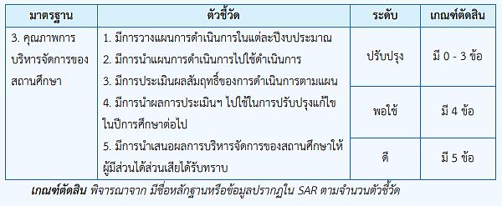
“เกณฑ์การประเมิน SAR การศึกษาขั้นพื้นฐาน”

Slide 17
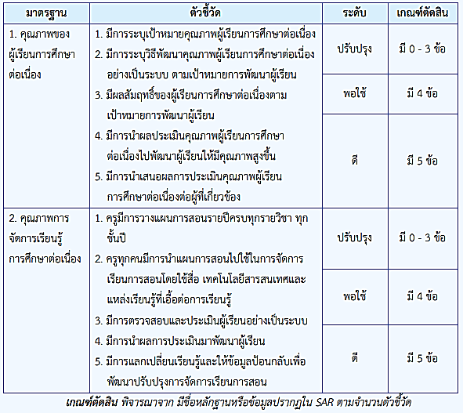
“เกณฑ์การประเมิน SAR การศึกษาต่อเนื่อง”

Slide 18
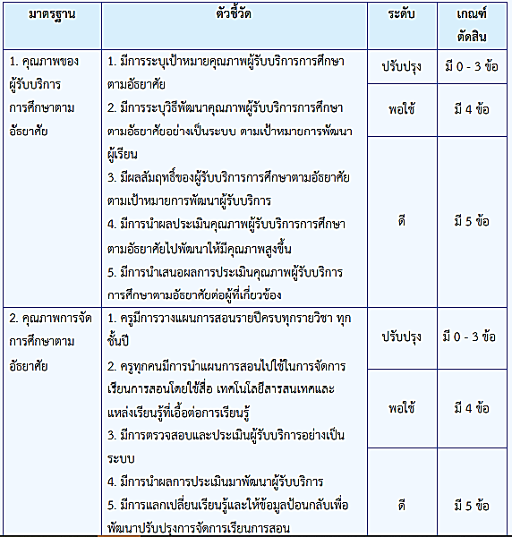
“เกณฑ์การประเมิน SAR การศึกษาตามอัธยาศัย”

Slide 19
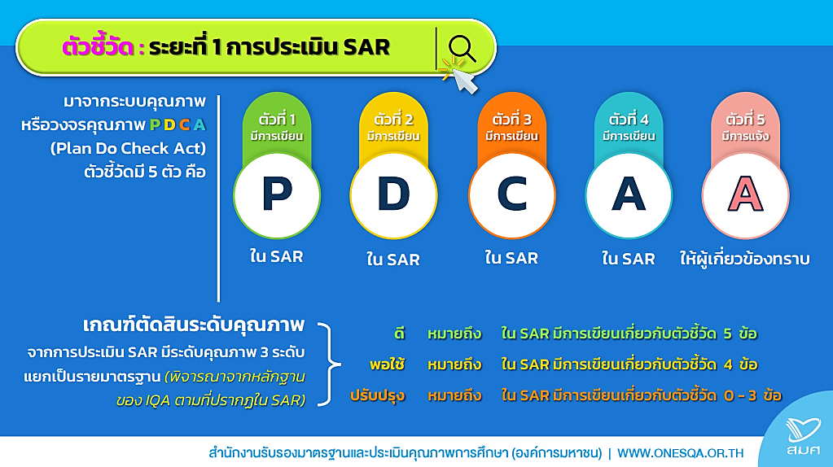

Slide 20


Slide 21
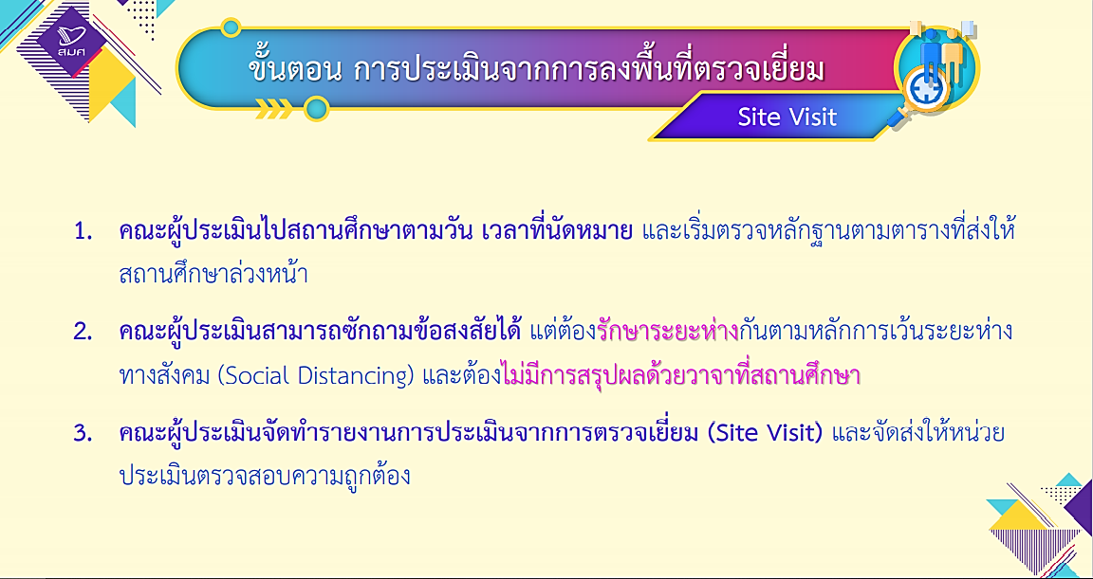

Slide 22
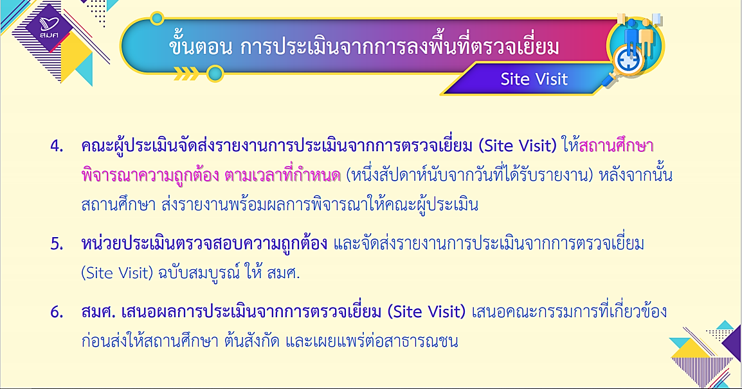

Slide 23
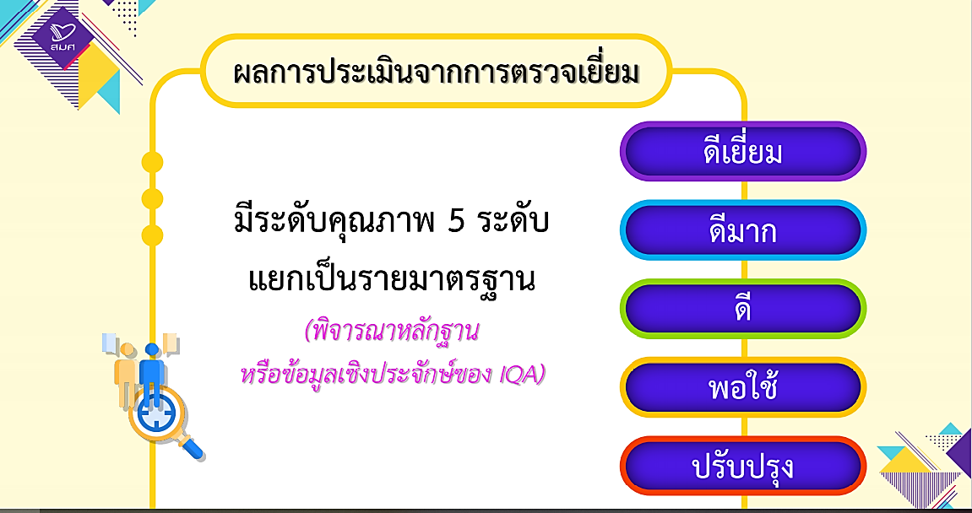

Slide 24
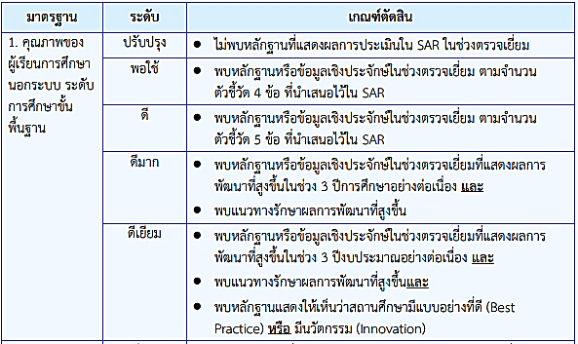
“เกณฑ์ประเมินผลการตรวจเยี่ยม การศึกษาขั้นพื้นฐาน”

Slide 25
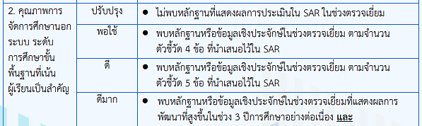
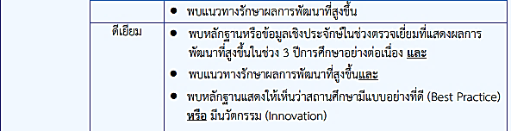
“เกณฑ์ประเมินผลการตรวจเยี่ยม การศึกษาขั้นพื้นฐาน”

Slide 26
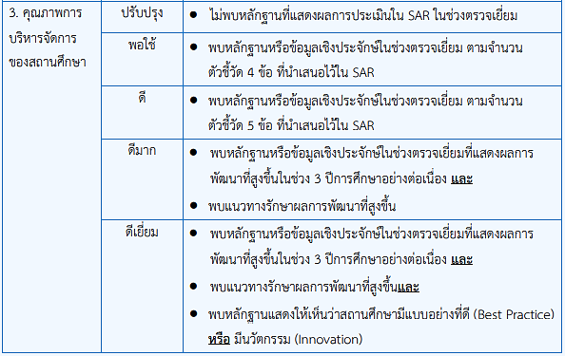
“เกณฑ์ประเมินผลการตรวจเยี่ยม การศึกษาขั้นพื้นฐาน”

Slide 27
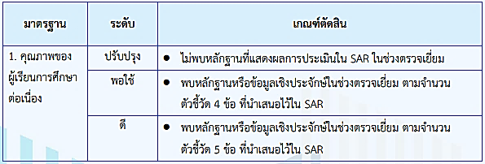
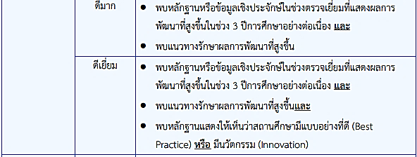
“เกณฑ์ประเมินผลการตรวจเยี่ยม การศึกษาต่อเนื่อง”

Slide 28
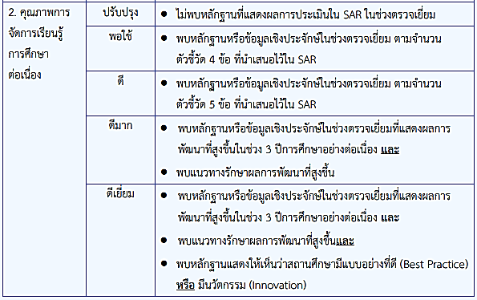
“เกณฑ์ประเมินผลการตรวจเยี่ยม การศึกษาต่อเนื่อง”

Slide 29
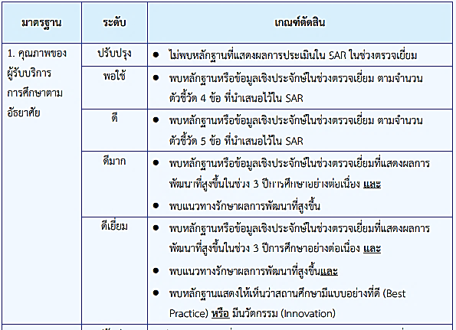
“เกณฑ์ประเมินผลการตรวจเยี่ยม การศึกษาตามอัธยาศัย”

Slide 30
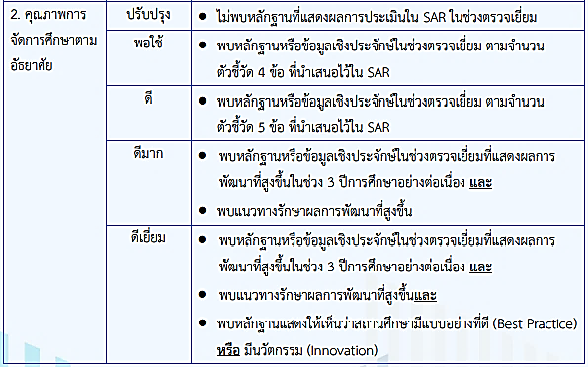
“เกณฑ์ประเมินผลการตรวจเยี่ยม การศึกษาตามอัธยาศัย”

Slide 31


Slide 32
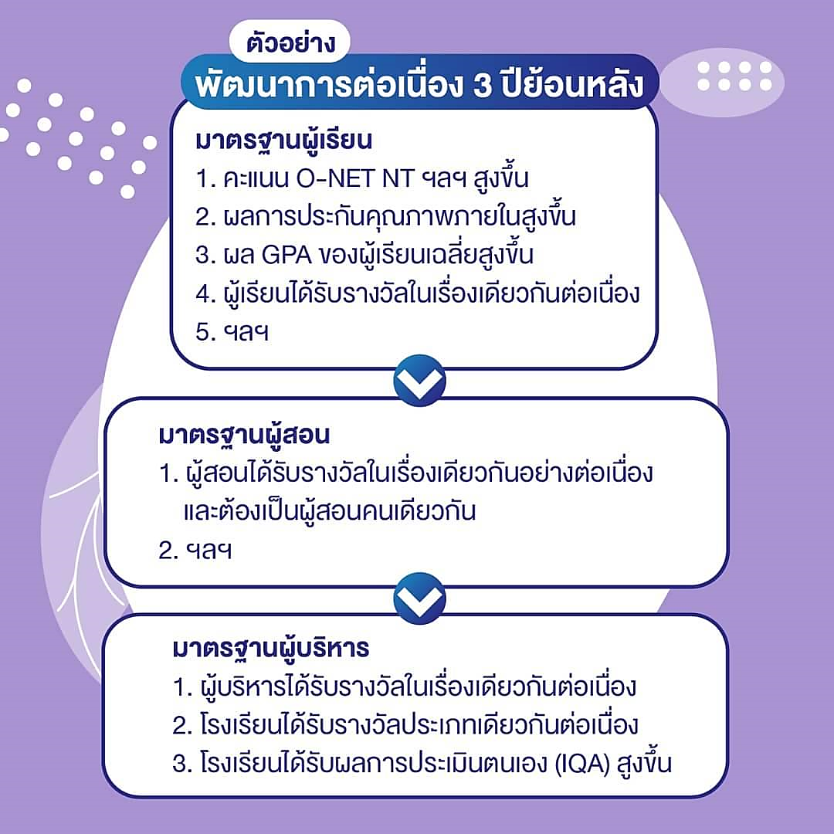
“ระดับดีมาก”

Slide 33
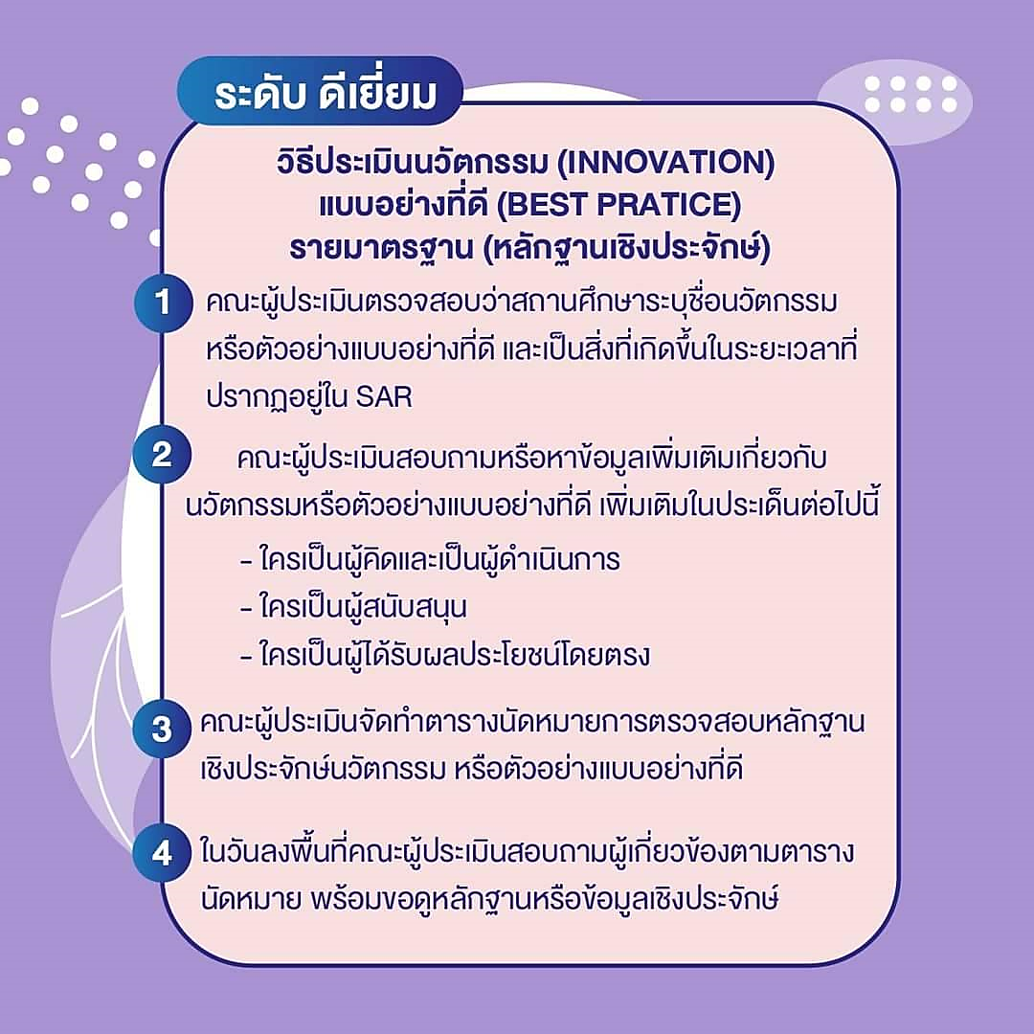
“ระดับดีเยี่ยม”

Slide 34
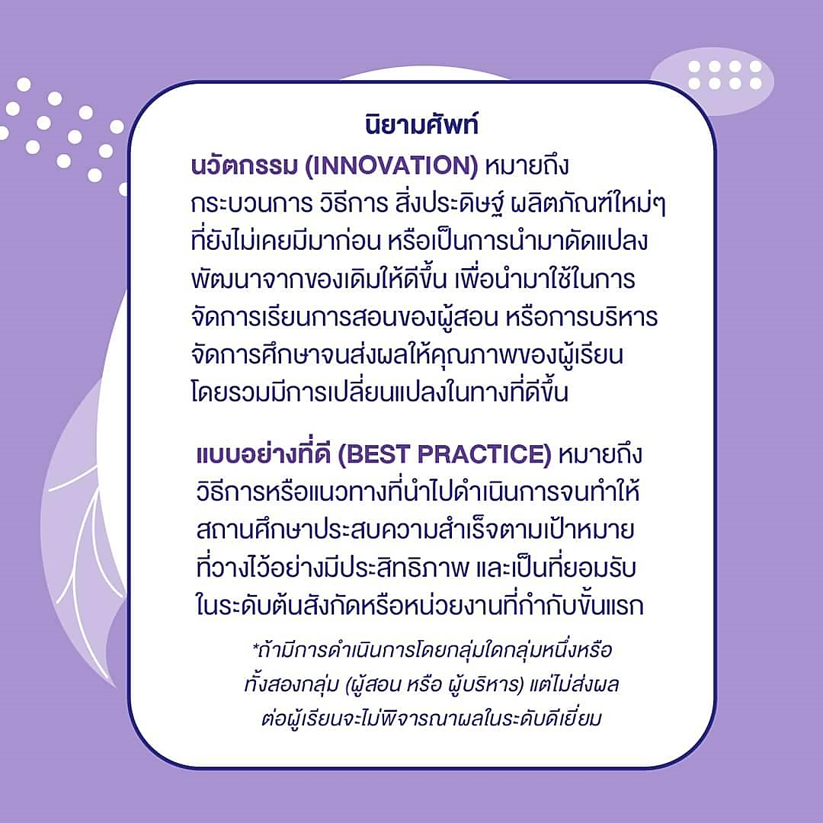

Slide 35
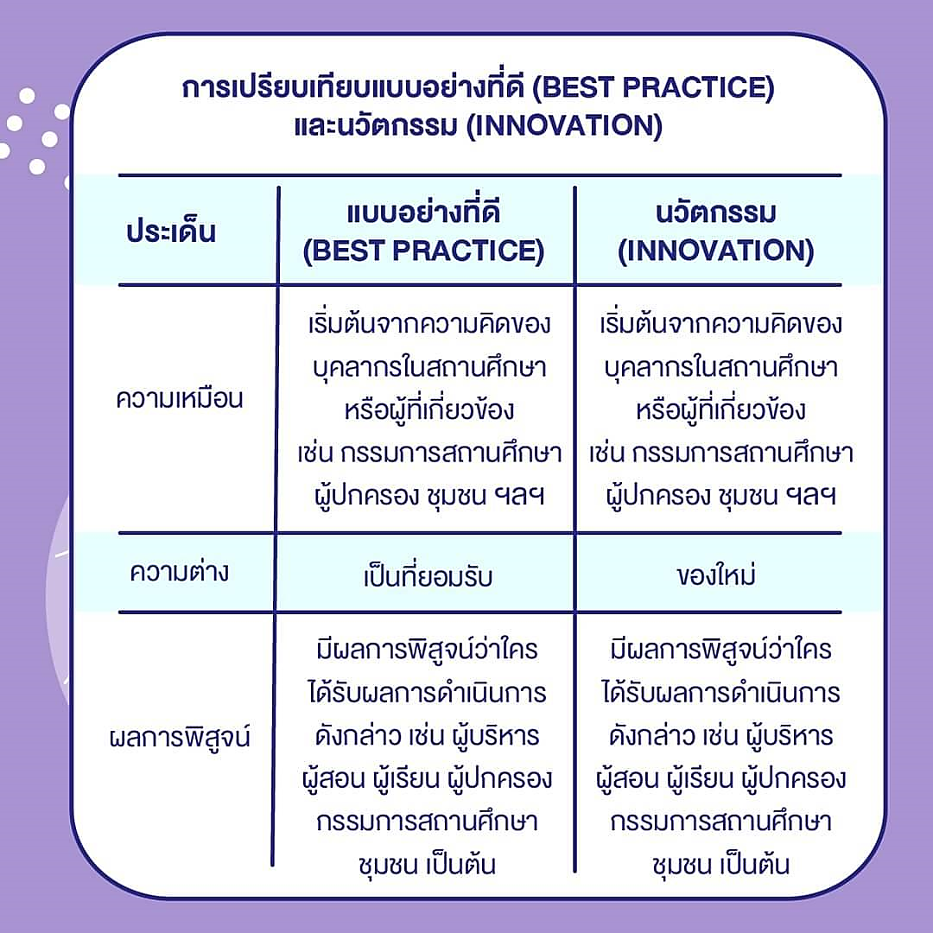

Slide 36
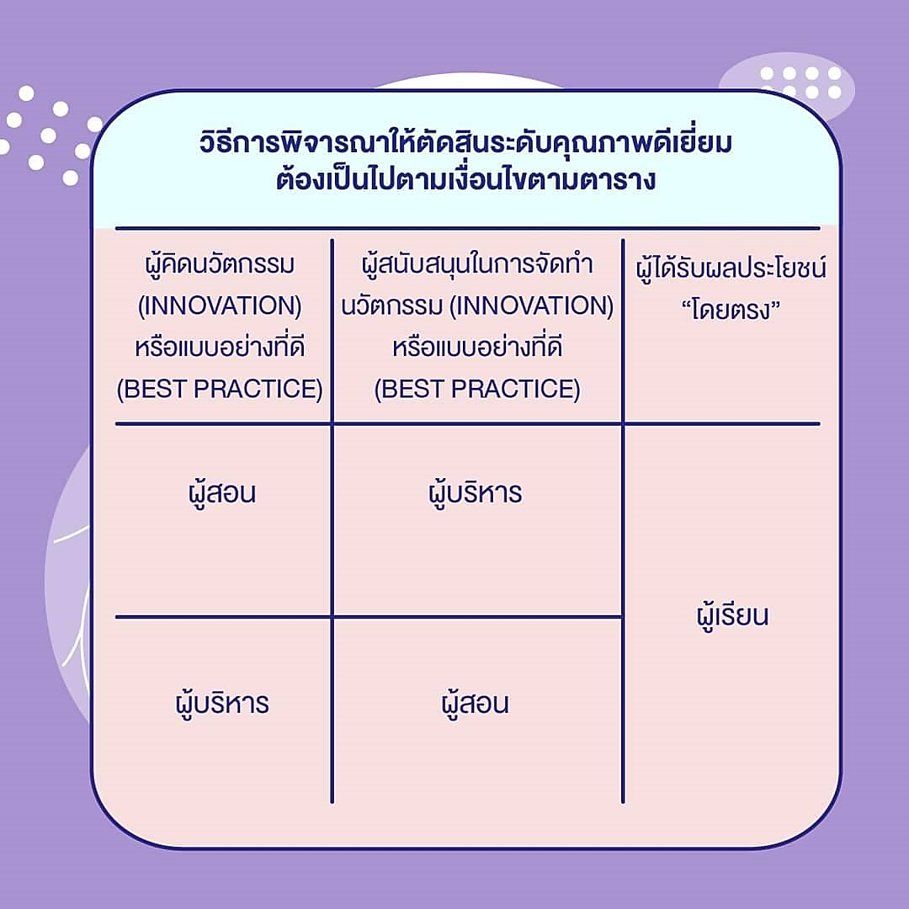

Slide 37
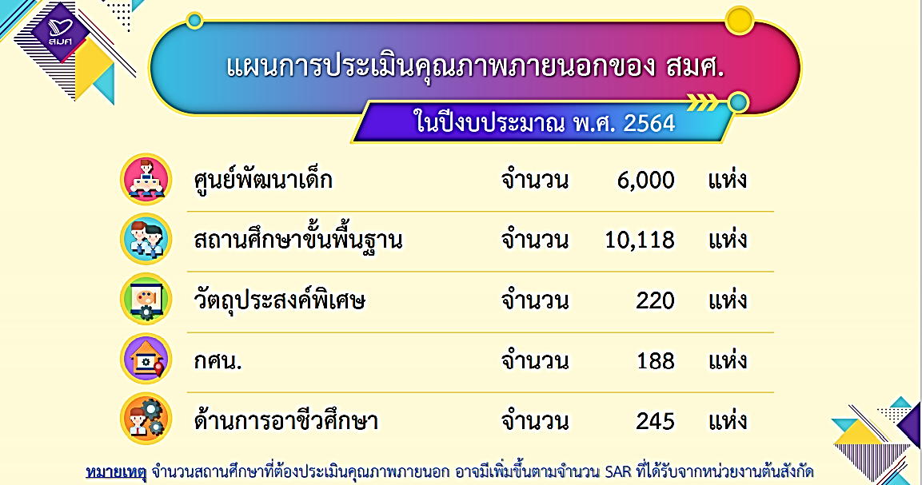
217

Slide 38
แผนการประเมินคุณภาพภายนอก ของ สมศ.
ปีงบประมาณ 2565
กศน. 350 สถานศึกษา

Slide 39

แหล่งอ้างอิง

